Slide 1
Урок математики в 6 классе
Оберст Н.В., учитель математики
МБОУ «Акбулакская СОШ № 3»

Slide 2
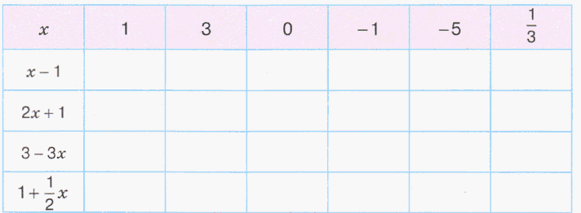
Проверочная работа
НАЙДИТЕ ЗНАЧЕНИЕ КАЖДОГО БУКВЕННОГО ВЫРАЖЕНИЯ, ПРИ УКАЗАННОМ ЗНАЧЕНИИ Х

Slide 3
Решите задачи (устно)
Турист прошел 15 км со скоростью 5 км/ч. Сколько времени турист был в пути?
15 км : 5 км/ч = 3 часа
2) Скорость автомобиля 70 км/ч. Какое расстояние пройдет автомобиль за 4 часа?
70 км/ч ∙ 4 часа = 280 км
Моторная лодка прошла расстояние 50 км за 2 часа. Найдите скорость моторной лодки.
50 км : 2 часа = 25 км/ч

Slide 4
С какими величинами задачи мы решали?
Сформулируйте правила, которые использовали для решения задач.

Slide 5
Расстояние в математике обозначают латинской буквой – S;
скорость – буквой v;
время – буквой t.
Правило нахождения пути по скорости и времени движения в буквенном виде:
S = v ∙ t
Это равенство называется
формулой пути.

Slide 6
Тема урока
«Формулы»

Slide 7
Запись какого-нибудь правила с помощью букв называется
формулой.

Slide 8
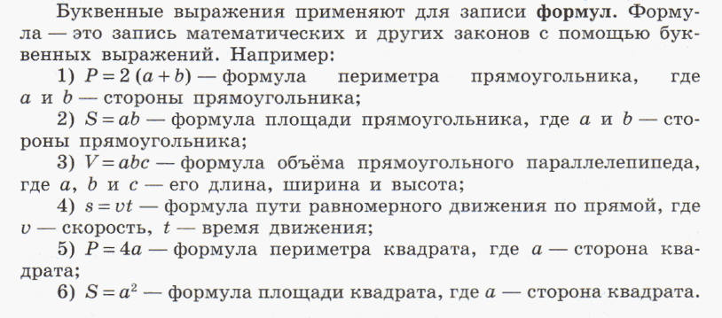

Slide 9
Задача № 1. С какой скоростью должен идти человек, чтобы пройти 24 км за 4 ч?
Решение: Заменим в формуле S = v ∙ t буквы s и t их значениями: s = 24 км, t = 4 ч.
Получим уравнение: 24 = v ∙ 4 или v ∙ 4 = 24,
v = 24 : 4;
v = 6 км/ч
Ответ: человек должен идти со
скоростью 6 км/ч

Slide 10
Задача № 2. Найдите по формуле пути значения скорости v, если:
а) t = 12 ч, s = 240 км;
Проверь себя: 240 = v ∙12 или v ∙12 = 240,
v = 240 : 12;
v = 20 км/ч
б) t = 5 c, s = 15 м.
Проверь себя: 15 = v ∙5 или v ∙5 = 15,
v = 15 : 5;
v = 3 м/с

Slide 11
Задача № 3. Найдите по формуле пути значение времени t, если:
а) s = 64 км, v = 8 км/с;
Проверь себя: 64 = 8 ∙ t или 8 ∙ t = 64,
t = 64 : 8;
t = 8 с
б) s = 132 км, v = 12 км/ч
Проверь себя: 132 = 12 ∙ t или 12 ∙ t = 132,
t = 132 : 12;
t = 11 ч

Slide 12
Задача № 4.1. Запишите формулу для вычисления периметра прямоугольника, если буквами a и b обозначены длины сторон прямоугольника, а буквой P его периметр.
Вычислите по этой формуле:
периметр P прямоугольника, если его стороны
a = 4дм и b = 3 дм.
Проверь себя: Формула для вычисления периметра прямоугольника P = 2 ∙ (a + b), где a, b – длины сторон прямоугольника.
P = 2∙(4 + 3) = 2 ∙7 = 14 дм.

Slide 13
Задача № 4.2. Запишите формулу для вычисления периметра прямоугольника, если буквами a и b обозначены длины сторон прямоугольника, а буквой P его периметр.
Вычислите по этой формуле:
сторону прямоугольника, если его периметр равен 30 см, а другая сторона – 7 см.
Проверь себя: Формула для вычисления периметра прямоугольника P = 2 ∙ (a + b), где a, b – длины сторон прямоугольника.
30 = 2∙(a + 7) или 2∙(a + 7) = 30,
a + 7 = 30:2,
a + 7 = 15,
a = 15 – 7,
a = 8 см

Slide 14
Задача № 5. Запишите формулу для вычисления периметра квадрата, сторона которого a.
Вычислите по этой формуле:
а) периметр квадрата со стороной 9 см;
Проверь себя: Формула для вычисления периметра квадрата P = 4 ∙a где a – длина его стороны.
P = 4 ∙9 = 36 см.
б) сторону квадрата, периметр которого равен 64 м.
Проверь себя: 64 = 4 ∙a или 4 ∙a = 64,
a = 64 : 4,
a = 16 см.

Slide 15
Задача № 6. Запишите в виде формулы правило нахождения делимого a по делителю b, неполному частному q и остатку r.
По этой формуле найдите делимое a, если неполное частное равно 15, делитель – 7 и остаток – 4.
Проверь себя: формула нахождения делимого
a = bq + r,
q = 15, b = 7, r = 4,
a = 7∙15 + 4 = 105 + 4 = 109

Slide 16
Итоги урока
Что такое формула?
Как найти площадь прямоугольника?
Какие фигуры называются равными?
Могут ли равные фигуры иметь различные площади? А периметры?
Как найти площадь всей фигуры, зная площади всех её частей?

Slide 17
Домашняя работа:
п. 1. Стр 127-129. №663(а,б), №665 (а,б,в), №668

Slide 18


Рефлексия
Я узнал…..
Я научился….
Мне понравилось..
Я затруднялся..
Моё настроение…

